Slide 1
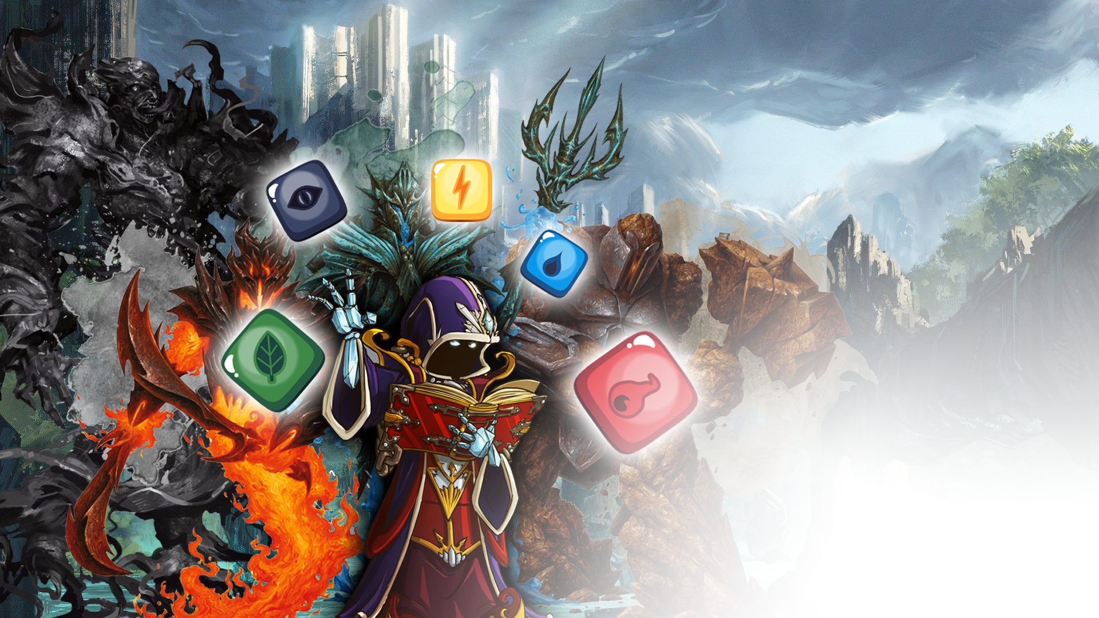
기초 세계관
제 5의 물질이자 물질의 정수로 불리는
에테르
동일한 속성의 에테르를 조합하면
미지 세계의 생명체가 태어난다
이 세계에선 그것을 마법이라 부른다

Slide 2
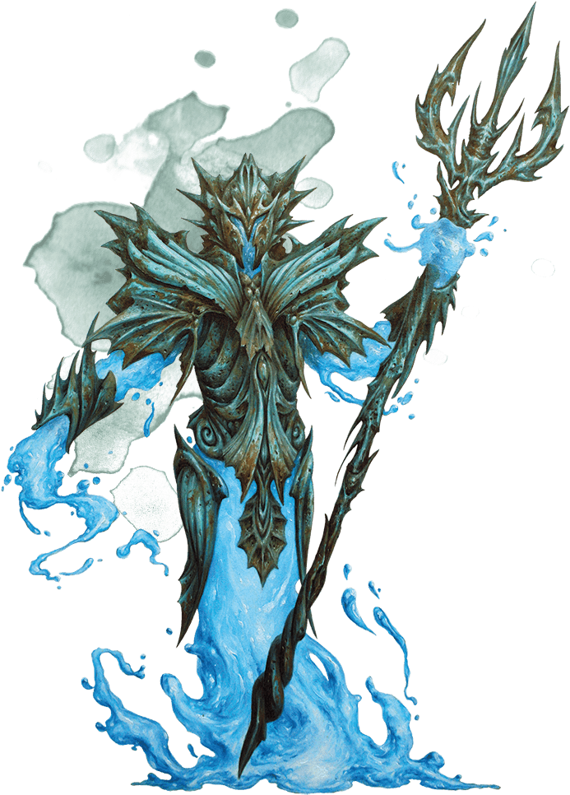
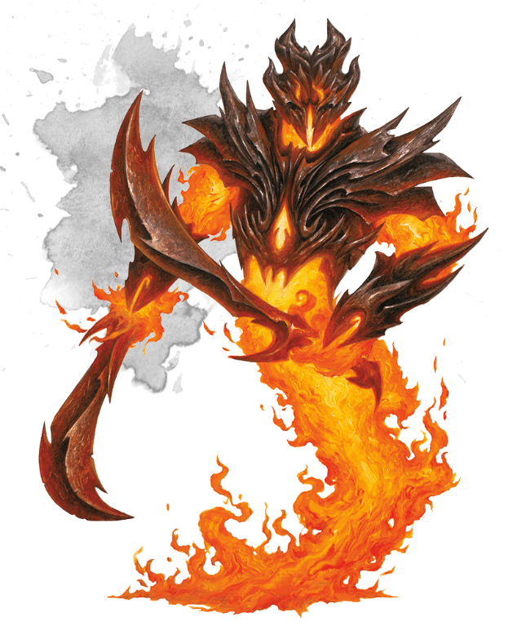
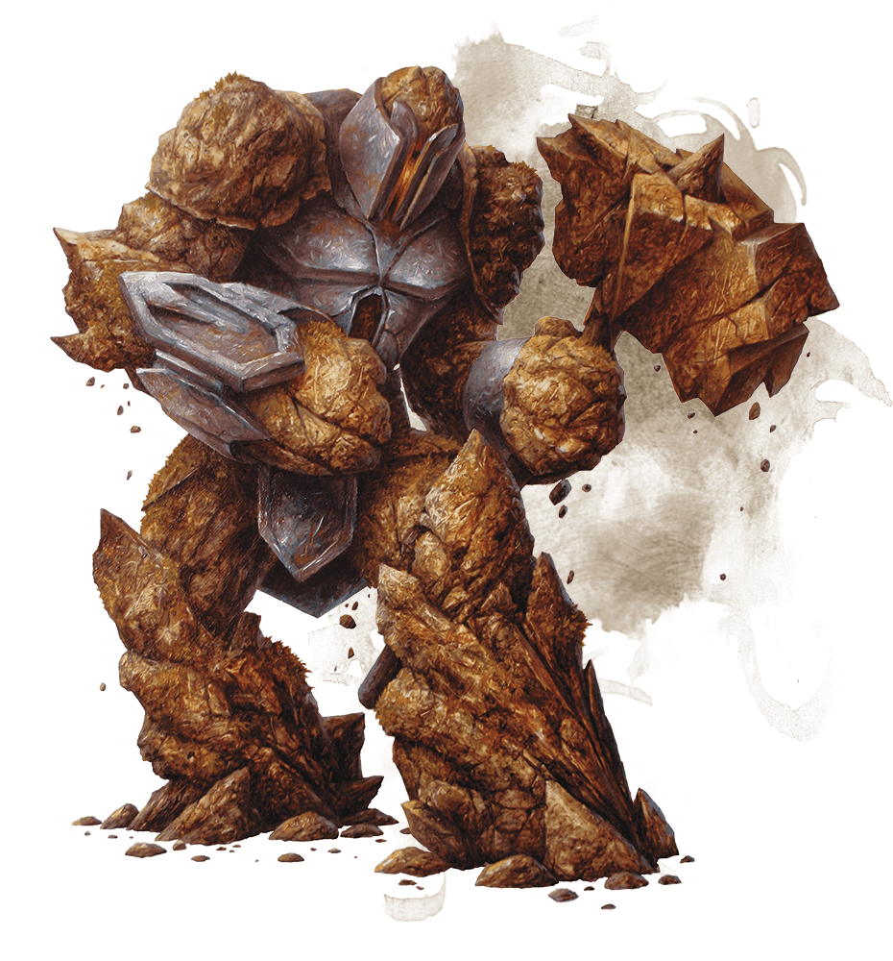
1순위
필요 아트 리소스
소환수 캐릭터 이미지/애니메이션

Slide 3










2순위
필요 아트 리소스
매치-3 퍼즐 블록 이미지

Slide 4
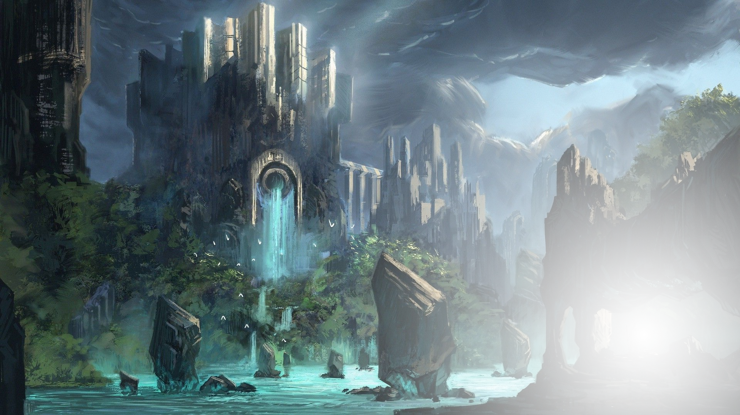
3순위
필요 아트 리소스
배경 원화 이미지

Slide 5
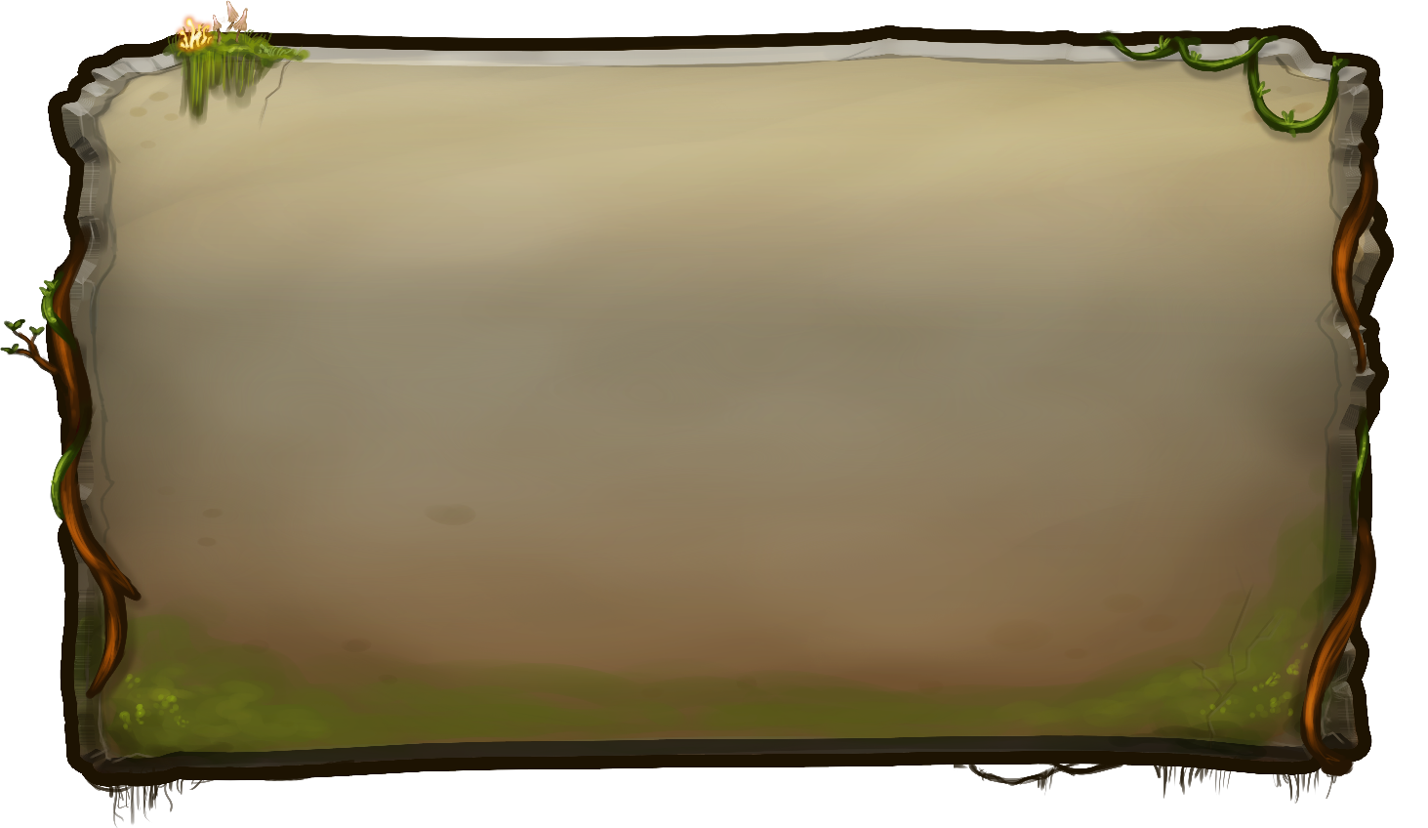




4순위
필요 아트 리소스
게임 UI / HUD

Slide 6
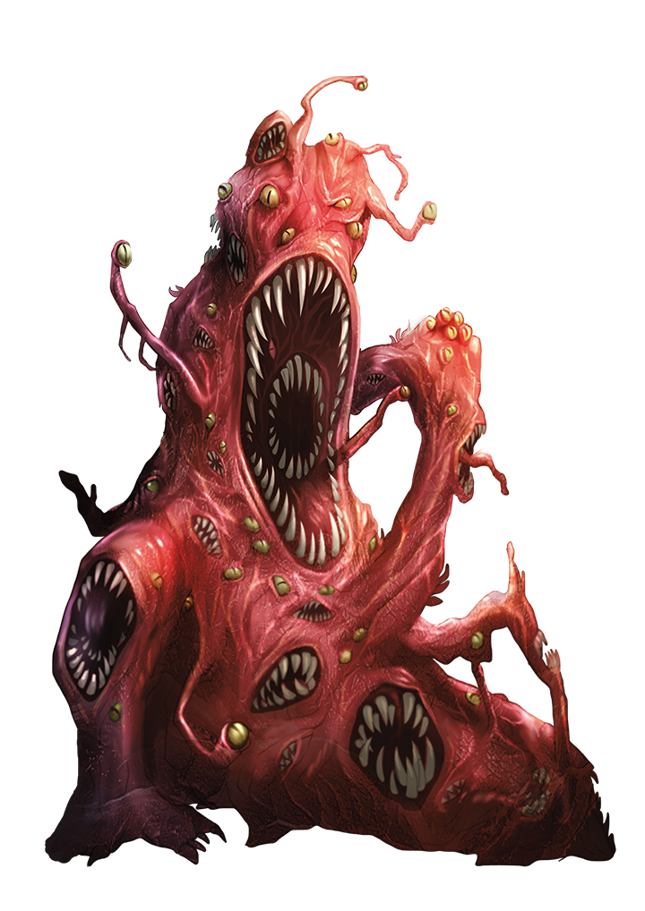
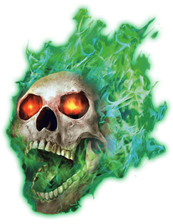
5순위
필요 아트 리소스
적 몬스터 이미지/애니메이션

Slide 7
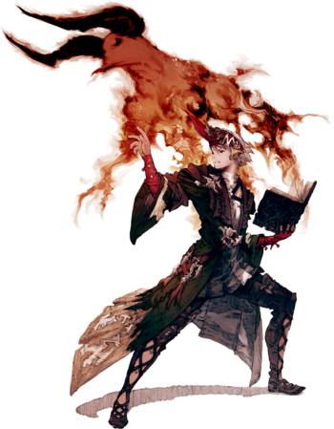
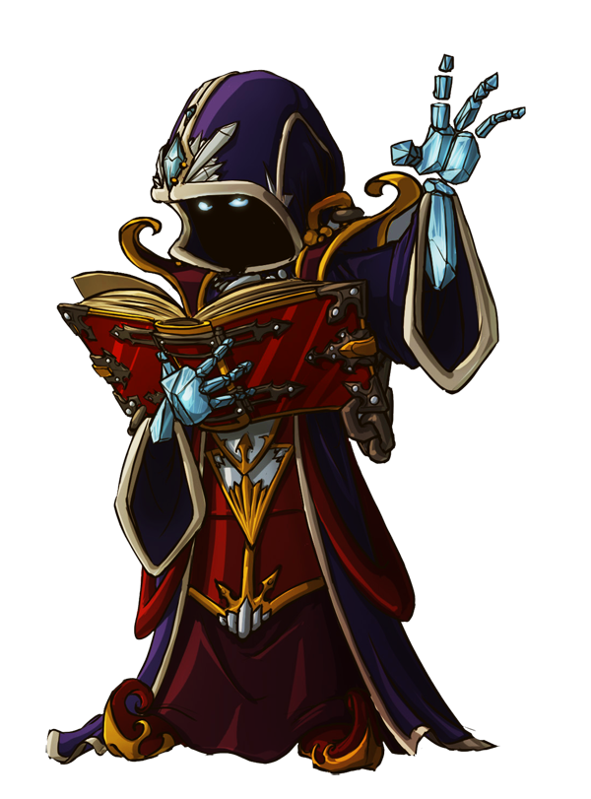
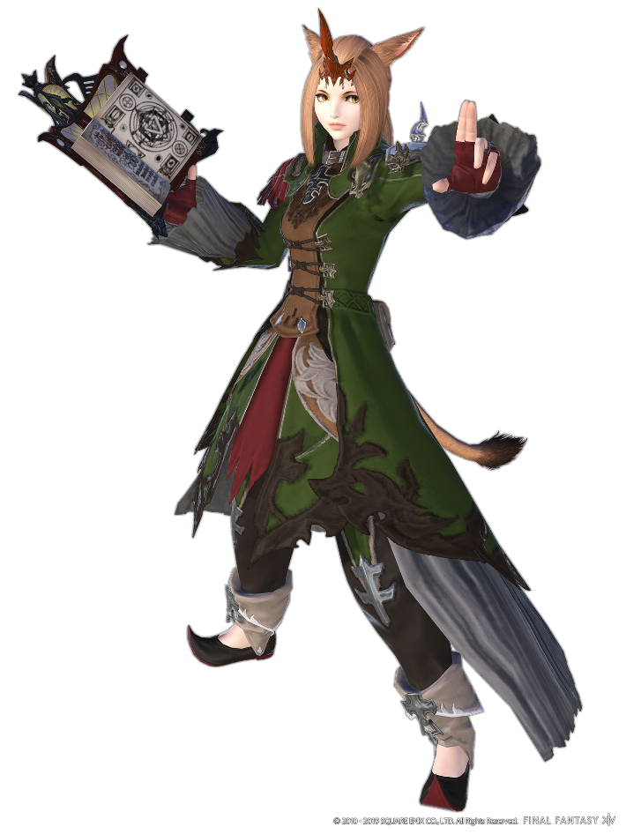
6순위
필요 아트 리소스
플레이어 캐릭터 이미지/애니메이션

